Slide 1
Übung Open Data Pestizidkonzentration im Rhein, Gruppe 10
Abschlusspräsentation, 31. Mai 2018
Domenico Iapello und Silvan Hegi
Forschungsstelle Digitale Nachhaltigkeit Institut für Wirtschaftsinformatik Universität Bern

Slide 2


Team
Domenico Iapello
Hauptfach: Informatik (Bachelor), Nebenfach: WI
Bisherige Programmiererfahrung: Java, C
Email: domenico.iapello@students.unibe.ch
Silvan Hegi
Hauptfach: BWL (Master), Nebenfach: VWL
Bisherige Programmiererfahrung: keine
Email: silvan.hegi@students.unibe.ch

Slide 3
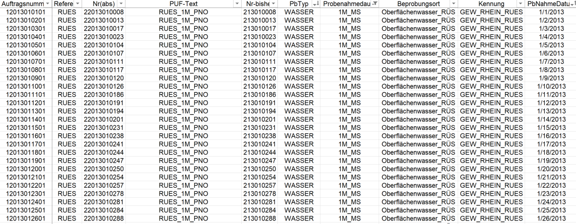
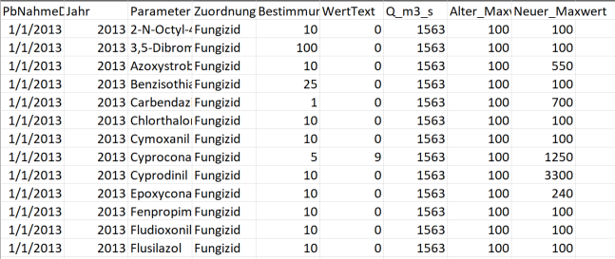
Aufgabenstellung
Ausgangslage, Problemstellung:
Viele Messungen (Eingrenzung nötig)
Impact herstellen
Hintergrund:
Aktuelle Initiativen zum Thema Pestizide
Zielsetzung:
Einblick in die Lage am Rhein schaffen
Datenquelle, Data Coach:
Réne Etter, Amt für Umwelt und Energie

Slide 4
Daten
Datenvolumen:
Zuerst über 100 MB
Neu 9 MB
Datenformat:
CSV

Slide 5
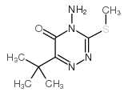
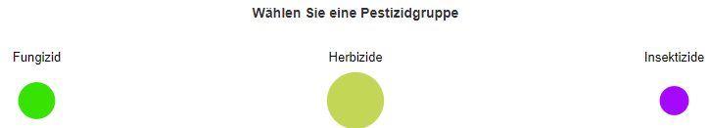
Vorgehen
Datenbeschaffung:
Download, Wikipedia, Molbase
Datenbereinigungen:
Eingrenzung auf Pestizide und relevante Attribute
Ergänzung von Pestizidunterkategorie
Ergänzung der chemischen Struktur
Datentransformation:
Umformen und filtern
Technologien, Libraries etc.:
D3.js / Bootstrap / Javascript

Slide 6

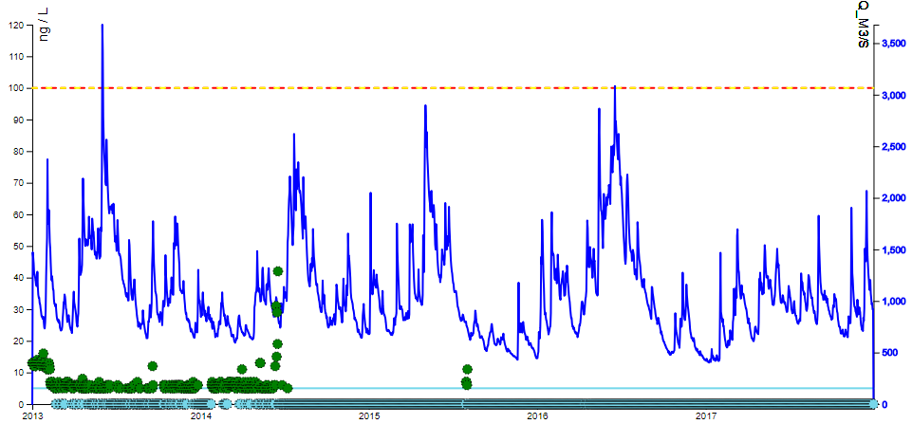
Resultat
Link: http://di08o686.sandbox.iwi.unibe.ch
Visualisierungsart:
Grafik, Bild und Text
Funktionalitäten:
Auswahl einer Pestizidkategorie
Plotten der Messwerte eines Pestizids
Abbildung der Abflussmenge des Rheins
Anzeige der chemischen Struktur
Anzeige, ob sich der Höchstwert verändert hat
Neue Erkenntnisse:
Rhein insgesamt relativ «sauber»

Slide 7
Fazit
Was haben wir gelernt?
Programmieren mit d3.js
Darstellung von Website mit Bootstrap
Was würden wir nächstes Mal anders machen?
Impact früher hinterfragen
Etappenziele festlegen
Was bringt uns diese Übung?
Einblick in die Funktionsweise von Webprogrammierung

